Slide 1
LGS PUANI İLE ALAN MESLEKİ VE TEKNİK ANADOLU LİSELERİ (ANADOLU YAKASI) KARTAL MEV ORTAOKULU REHBERLİK SERVİSİ

Slide 2
Sevgili öğrencilerim,
Anadolu yakasında bulunan LGS puanı ile öğrenci alan farklı alanlardaki Mesleki ve Teknik Anadolu liselerinin sunumu yer almaktadır.
Bu okullar yüzdelik dilim olarak 10 ile 30 arasındaki öğrencileri almaktadır.
Teknik liseler seçilen bölümle ilgili derslerin yanısıra üniversite eğitimi için gerekli olan kültür derslerini de veren okul türleridir.

Slide 3
http://mbs.meb.gov.tr/
http://meslekitanitim.meb.gov.tr/
http://www.alantercihleri.com/
Bu linklerden meslek liseleri ile ilgili bilgi alabilirsiniz.
Hangi alanları seçebileceğinize dair de yardımcı olacağını düşünüyorum.

Slide 4
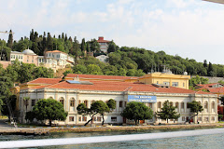
İstanbul Teknik Üniversitesi Mesleki ve Teknik Anadolu Lisesi (Geçen yıl %1,47-4,76 arasında öğrenci aldı. 400 üzerinde puanla öğrenci alıyor.)
Yıldız, Çırağan Cd. No:34, 34349, 34349 Beşiktaş/İstanbul
https://itumtal.itu.edu.tr/
 | DENİZCİLİK | Güverte İşletme | İngilizce
 | DENİZCİLİK | Gemi Makineleri İşletme | İngilizce
 | BİLİŞİM TEKNOLOJİLERİ | Veritabanı Programcılığı | İngilizce
 | ELEKTRİK- ELEKTRONİK TEKNOLOJİSİ | Endüstriyel Bakım Onarım | İngilizce

Slide 5
İSTANBUL / PENDİK / Teknopark İstanbul Mesleki ve Teknik Anadolu Lisesi
Hazırlık sınıfı var. Eğitim 5 yıl
İlk öğrencilerini geçen yıl % 0,47-5,41 dilimde aldı. Geçen yıl en düşük 415 puanla öğrenci aldı.
Bilişim teknolojileri ağ işletmenliği ve siber güvenlik alanında öğrenci alıyor.
http://teknoparkistanbul.meb.k12.tr/

Slide 6
ŞEHİT SALİH ALIŞKAN MTAL Bilişim teknolojileri (%16,33-24,86 lık dilimde öğrenci alıyor. Geçen yıl en düşük 333 puanla öğrenci almış) http://ssaliskan.meb.k12.tr

Slide 7
ŞEHİT BURAK CANTÜRK MTAL Pazarlama ve Perakende Alanı (%38- %68 arası alıyor en düşük 240 almış)) http://sehitburakcanturkmtal.meb.k12.tr/

Slide 8
Şehit Öğretmen Hüseyin Ağırman Atml Makine Teknolojileri Alanı Tasarım Teknolojisi Alanı (%22-%49 arası alıyor en düşük 277 puanla almış) http://kartaleml.meb.k12.tr

Slide 9
Atalar MTAL -Motor Teknolojileri Alanı -Elektrik-Elektronik Teknolojisi Alanı (%15-36 lık dilimden öğrenci alıyor. 300 puanlarla alıyor) http://atalarmtal.meb.k12.tr/

Slide 10
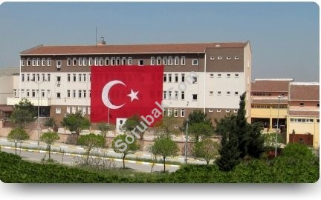
Pendik Mesleki ve Teknik Anadolu Lisesi
Endüstriyel Otomasyon Teknolojileri Alanı (%17-37 lik dilimden öğrenci alıyor. 300 lü puanlarla alıyor)
http://pendikmtal.meb.k12.tr

Slide 11
Biyomedikal Cihaz Teknolojileri Alanı 2. Kimya Teknolojisi Alanı %18-32,24 lük dilimde öğrenci alıyor. 280-300 lü puanlarla alıyor http://yeml.meb.k12.tr/
Yakacık Mesleki ve Teknik Anadolu Lisesi

Slide 12
Nuh Kuşçulu Mesleki Ve Teknik Anadolu Lisesi
Okul Türkiye’nin ilk cam meslek lisesi olup, bünyesinde
Seramik ve Cam Teknolojisi Alanı bulunmaktadır
(200 lü puanlarla öğrenci alıyor)
http://nuhkusculumtal.meb.k12.tr
Velibaba Mahallesi Mehmet Akif Ersoy Caddesi No:3 PENDİK / İSTANBUL

Slide 13
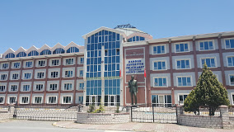
Handan Hayrettin Yelkikanat MTAL
Bilişim Teknolojileri Alanı
Elektrik-Elektronik Teknolojisi Alanı (%8,64-15,25 lik dilimden öğrenci alıyor-340 ve üstü puanlarla öğrenci alıyor)
http://hhy.meb.k12.tr
Girne Mah. Dörtler Sokak Bina No 36 / 1 Maltepe / İSTANBUL

Slide 14
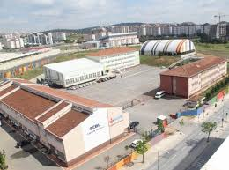
Hezarfen Mesleki ve Teknik Anadolu Lisesi
Sivil Havacılık Alanı http://hezarfenmtal.meb.k12.tr/
Yenişehir Mah Ankara Cad No411/1 Harmandere Kurtköy/ Pendik
%10-22 dilimden öğrenci alıyor 300 lü puanlarla öğrenci alıyor.

Slide 15
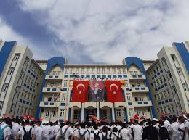
Piri Reis Mtal
Gemi Yapımı Alanı (%11-21 dilimden öğrenci alıyor. 340 ve üzeri puanla öğrenci alıyor)
http://pirireisdenizcilik.meb.k12.tr
Evliya Çelebi Mah. Genç Osman Cad. No47 Tuzla/İstanbul

Slide 16
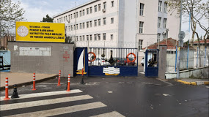
Pendik BarbarosHayrettin Paşa MTAL
Gemi Yapımı Alanı (%20-30 dilimden öğrenci alıyor. 320 ve üstü puanla öğrenci alıyor)
Esenyalı Mah. Cumhuriyet Cad. Metehan Sk. No 5 Pendik ...
pbhpmtal.meb.k12.tr

Slide 17
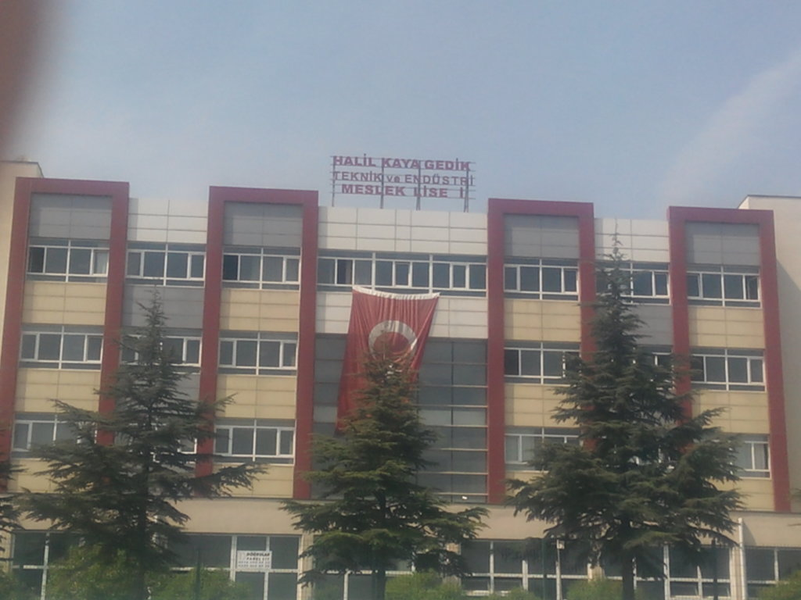
Pendik Halil Kaya Gedik Metal Teknolojisi MTAL
Metal Teknolojileri Alanı
(%24-44 dilimden öğrenci alıyor, 280 ve üzeri puanla öğrenci alıyor)
Sülüntepe, Yunus Emre Cd. No:1, 34906 Pendik/İstanbul
http://halilkayagedikmtal.meb.k12.tr/

Slide 18
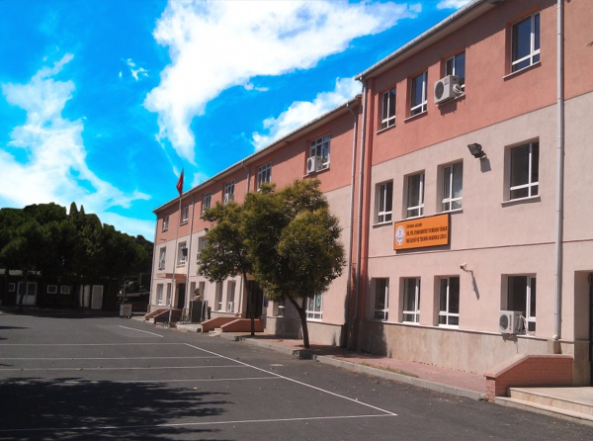
Kadıköy 50. Yıl Cumhuriyet Feridun Tümer MTAL
Grafik Ve Fotoğraf Alanı (%11-40 dilimden öğrenci alıyor. 290 ve üzeri puanla öğrenci alıyor.)
http://feriduntuermtal.meb.k12.tr
Caddebostan, Kavaklı Sk. No:30, 34728 Kadıköy/İstanbul

Slide 19
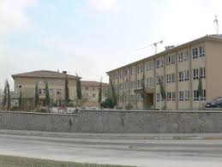
Dr.Nurettin Erk - Perihan Erk MTAL
Yenilenebilir Enerjisi Teknolojileri Alanı (%24-39 dilimden öğrenci alıyor, 290 puan üzeri öğrenci alıyor)
http://erkeml.meb.k12.tr/
Barbaros, Halk Cd. No:14, 34746 Ataşehir/İstanbul

Slide 20
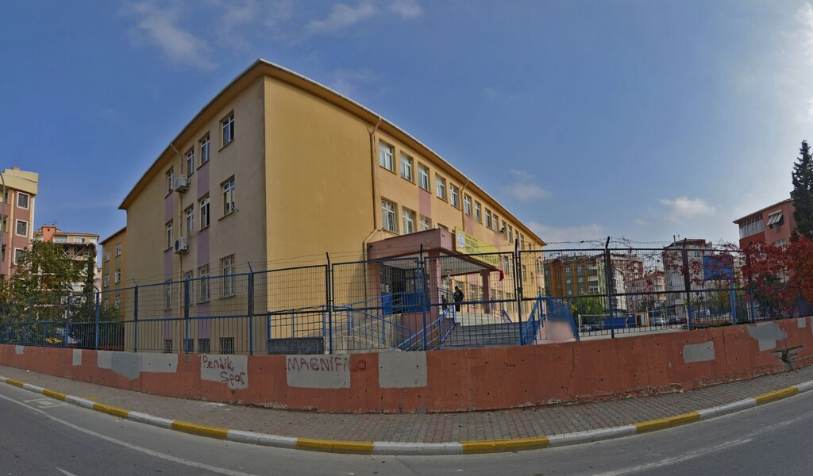
Rauf Denktaş Çok Programlı Anadolu Lisesi
Güzellik ve Saç BakımHizmetleri Alanı
(%28-%47 dilim, 280 ve üzeri puanla öğrenci alıyor)
Bahçelievler Mah. Mostar Blv. No 10 Pendik İstanbul
http://pendikraufdenktascpal.meb.k12.tr

Slide 21
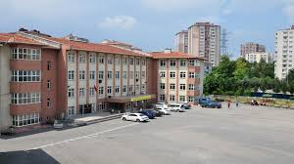
Ataşehir İbrahim Müteferrika MTAL
Matbaa Teknolojisi Alanı
%18-%55 dilim, 270 ve üzeri paunla öğrenci alıyor)
Mevlana, Dursunbey Cd. No:1, 34888 Dudullu Osb/Ataşehir/İstanbul
http://imtem.meb.k12.tr

Slide 22
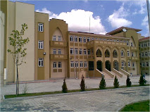
Sultanbeyli Sabiha Gökçen MTAL
Uçak Bakım Teknolojisi Alanı
Elektrik-Elektronik Teknolojisi Alanı
(%10-18 dilimden öğrenci alıyor)
300 lü puanlarla öğrenci alıyor
Battalgazi Bosna Blv, Revani Sk. No:10, 34920 Sultanbeyli/İstanbul
isgokcen.meb.k12.tr

Slide 23
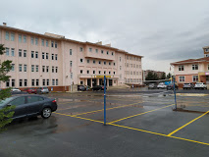
Melek Aknil Çok Programlı Anadolu Lisesi
Çocuk Gelişimi ve Eğitimi Alanı (%18-33 dilimden öğrenci alıyor, 310 puan ve üzeri öğrenci alıyor)
http://melekaknil.meb.k12.tr
Yenişehir, Millet Cd. No:2, 34912 Pendik/İstanbul

Slide 24
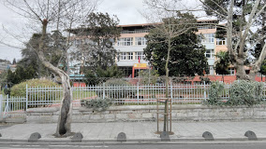
Selimiye Mesleki ve Teknik Anadolu Lisesi
Gıda Teknolojisi Alanı
Hayvan Yetiştiriciliği ve Sağlığı Alanı
Laboratuar Hizmetleri Alanı
Murat Reis Mah. Çavuşdere Cad, Şht. Aydın Canay Sk. No: 26, Üsküdar/İstanbul
http://semtal.meb.k12.tr/
300 puanlarla öğrenci alıyor

Slide 25
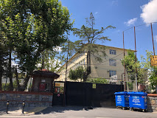
Üsküdar Zeynep Kamil MTAL
Sağlık Hizmetleri Alanı (367 puan ve üzeri öğrenci alıyor. %8-%14 dilim)
Zeynep Kamil, Nuh Kuyusu Caddesi No:41, 34668 Üsküdar/İstanbul
http://zeynepkamilmtal.meb.k12.tr/

